Slide 1
Nationaal Drugscommissariaat Commissariat National Drogue (CNDC)
Genotsmiddelen in het uitgaansleven

Slide 2
Wetgevend kader
Wet van 7 April 2023
“De strijd tegen de zware en georganiseerde drugscriminaliteit moet worden opgevoerd”
→ mission statement
→ prioriteiten – thematieken
→ 2023 - 2028

Slide 3
Genotsmiddelen in het uitgaansleven
Bronnen: overleg met stakeholders: NICC, VAD, parketten, Djsoc drugs, ACD, locale politie
Genotsmiddelen: alcohol en illegal drugs
“Het” uitgaansleven: drankgelegenheden, discotheken, festivals

Slide 4
Visie
“het uitgaansleven” = een logistieke hub voor drugsdealers
- nieuwe drugs introduceren
- nieuwe klanten
- ontmoetingsplaats tussen dealer en gebruiker
→ logica van het businessmodel

Slide 5
Barrières opwerpen
→ contact bemoeilijken tussen dealer en gebruiker
→ toegang ontzeggen tot het terrein + verplaatsingseffect naar omgeving
→ verwijderen van het terrein
→ “zelf” geen “reclame” maken
Tomorrowland:
meeste gebruikers kopen op het terrein
Tonnen aan de ingang (wisselend)
“dealers” zijn divers

Slide 6
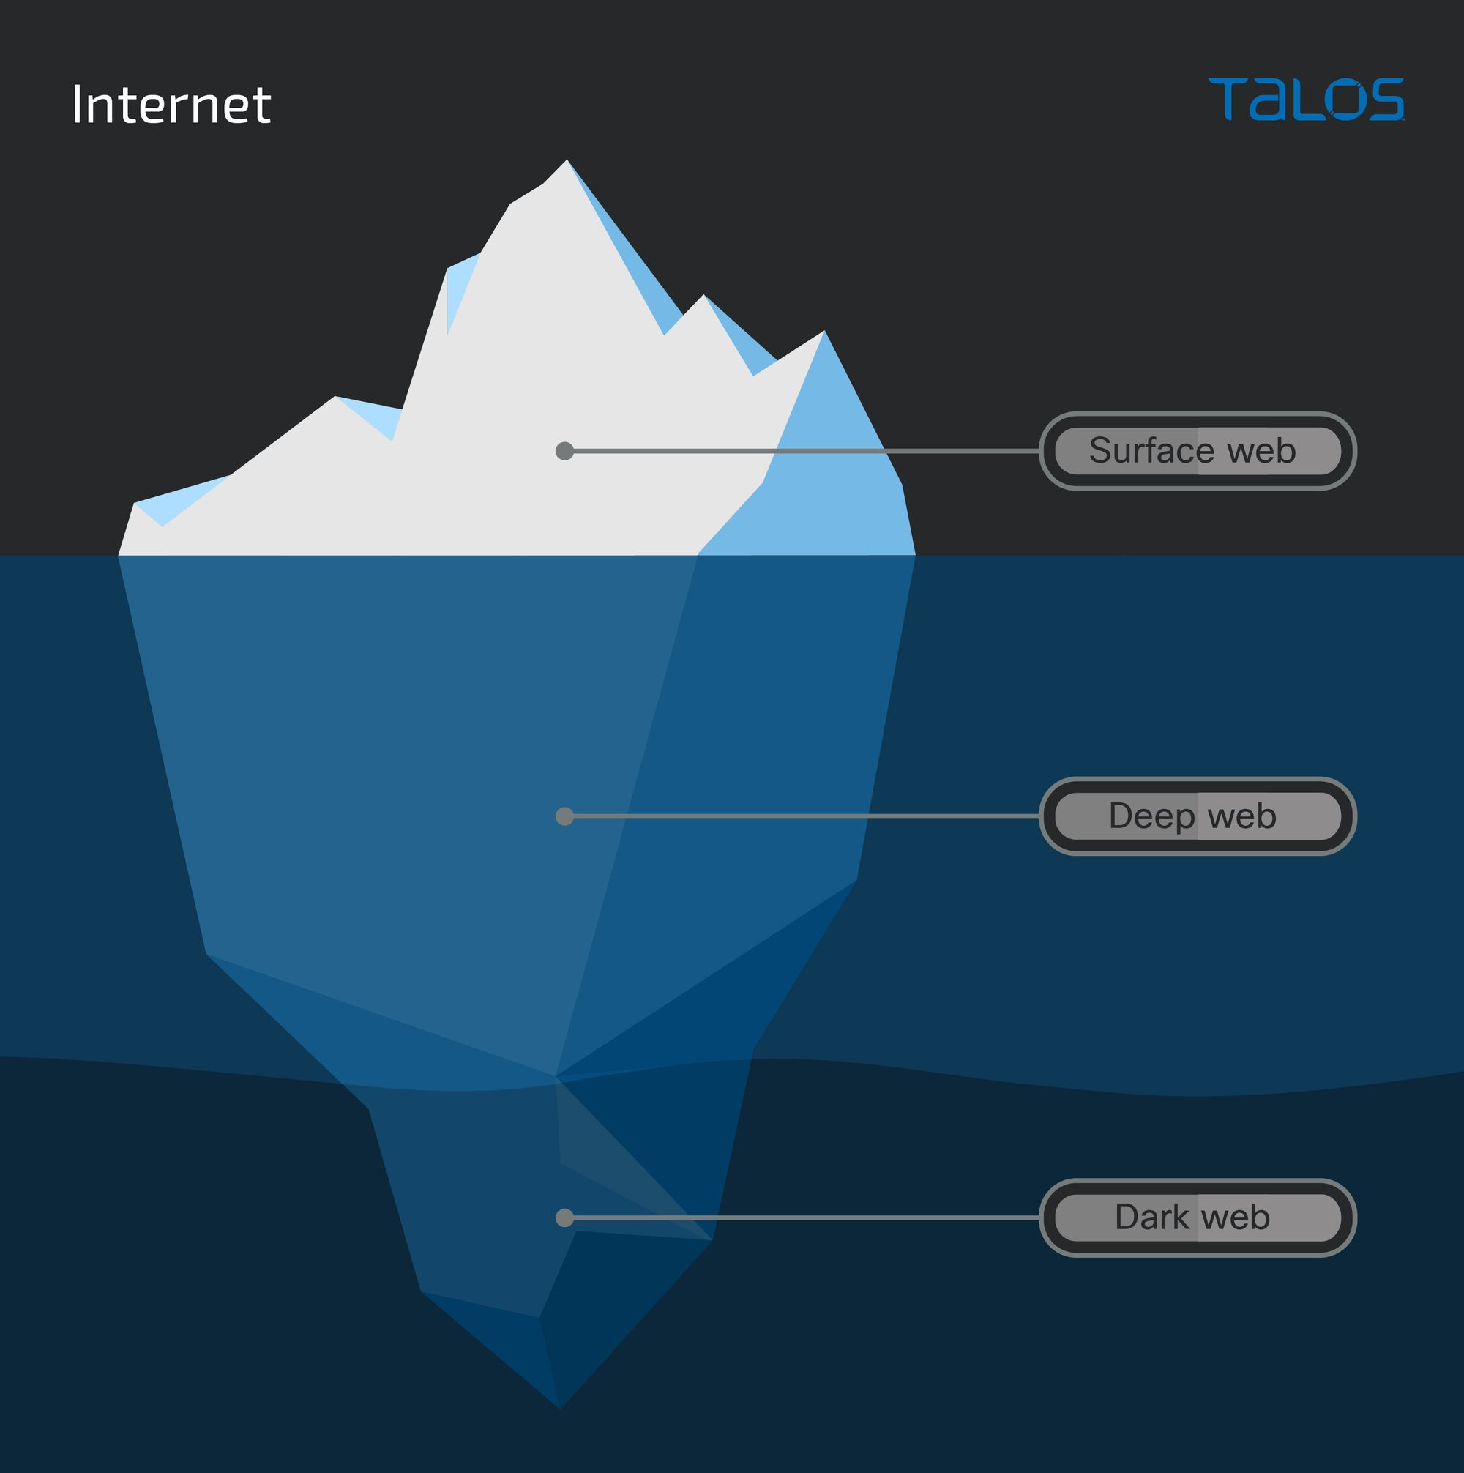
Tendensen: gebruik
Diversiteit aan producten neemt toe
Combinatie van verschillende illegal drugs + combinatie met alcohol (pollygebruik)
Gebruikers nemen voorzorgen:
- niet rijden
- water drinken
- rusten
- Afspraken maken met vrienden
Online marktplaatsen – dark web

Slide 7
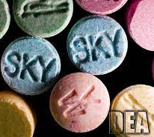
Tendensen: producten (2)
Ketamine (stijgt, vervanging GHB)
NPS “nieuwe psychoactieve stoffen”: “synthetische cathinones”
Designer drugs
Warme (~XTC) /koude (~flakka)
Warme: verbinding, high van 3 uur (i.t.t. cocaine)
Koude: alleen door verslaafden (vergeten)
“moeilijk” voor het wetegevend kader – international verschillend (2017: België generieke wet) – makkelijk verkrijgbaar
Cocaïne: beperkte high, eerder andere contexten, vlot verkrijgbaar
MDMA (XTC): stabiel, uitgaansdrug te midden zovele anderen
MEFI (miauw miauw)
Uit UK, verkrijgbaar via internet
Afgeleide van amfetamine
~XTC

Slide 8
Aanpak: overleg
Overleg:
- voorafgaand aan een festival
- voor een bepaalde uitgangsbuurt
- structureel “wat als…”
- tussen: handhaving (bestuurlijk + gerechtelijk) – medische wereld – preventie – organisatoren / uitbaters

Slide 9
Aanpak: informatiedeling
- Informatiedeling: inbeslagname, analyse → medische en gerechtelijke wereld
- Meten = weten → preventie + handhaving → leren uit vorige edities
Voorbeeld: rol van sciensano op tomorrowland

Slide 10
Aanpak: communicatie
Communicatie: onderdeel van preventie + handhaving
- informatie over producten
Gebruikers: algemeen / doelgroepgericht
Handhavers
Medische wereld
- legaal / illegaal :organisatoren: international publiek + gevolgen van gebruik
- op voorhand afspraken maken tussen verschillende stakeholders
- is vakgebied op zich: specialistenwerk +evalueren
- taalgebruik: synthetische drugs

Slide 11
Nationaal Drugscommissariaat Commissariat National Drogue (CNDC)
Dank voor jullie aandacht

